Slide 1

CHỦ ĐỀ 1
QUÊ HƯƠNG EM

Slide 2



Slide 3


Slide 4

1. Quan sát tranh và trả lời câu hỏi
Địa chỉ quê hương của các bạn trong tranh ở đâu?

Slide 5
1. Quan sát tranh và trả lời câu hỏi
Địa chỉ quê hương của các bạn trong tranh ở đâu?

Slide 6
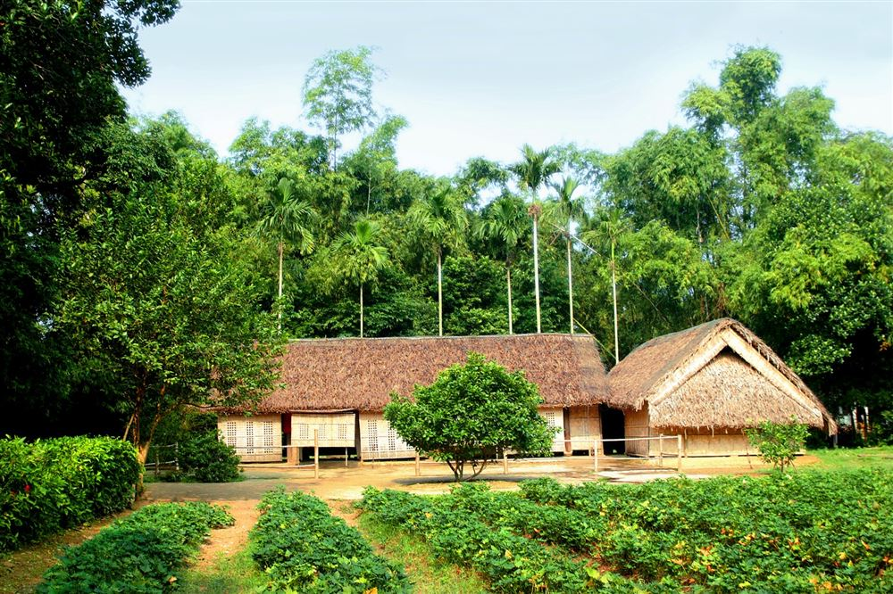

Slide 7
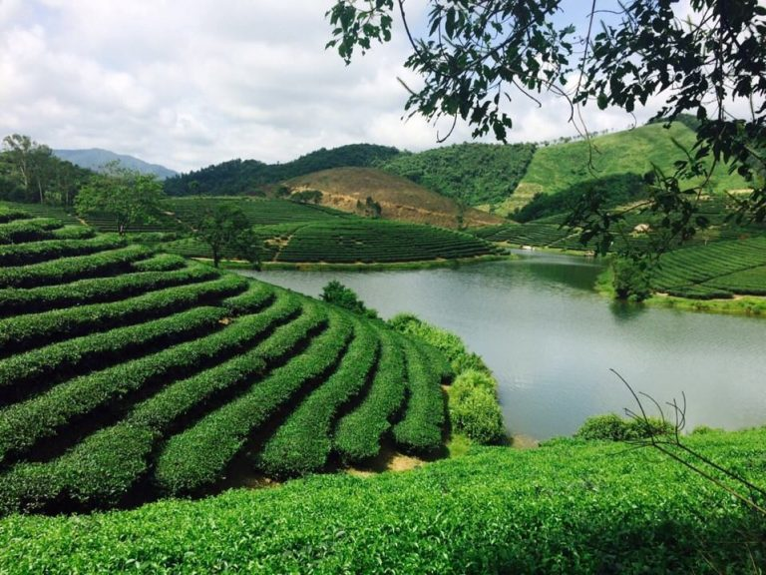

Slide 8
1. Quan sát tranh và trả lời câu hỏi
Địa chỉ quê hương của các bạn trong tranh ở đâu?

Slide 9
Nông thôn:
xã
huyện
tỉnh
Thành phố:
phường
quận
thành phố
Hãy giới thiệu địa chỉ quê hương em

Slide 10


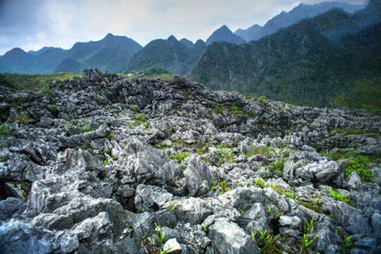
KHÁM PHÁ
2
Giới thiệu cảnh đẹp quê hương.
- Các tỉnh vùng núi phía bắc

Slide 11

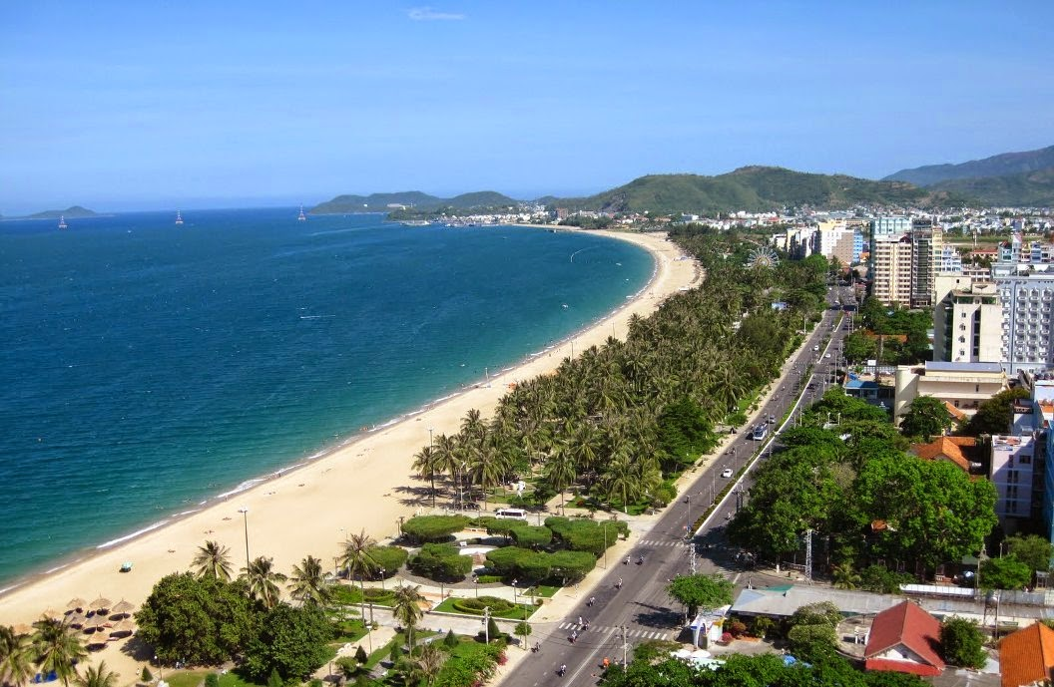

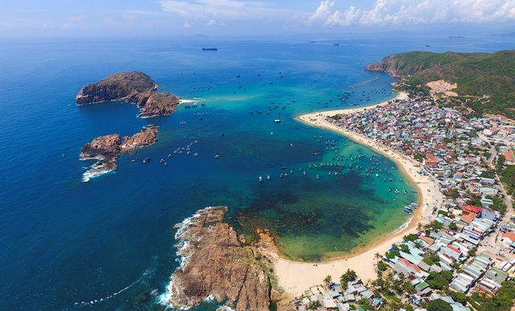
KHÁM PHÁ
2
Giới thiệu cảnh đẹp quê hương.
- Các tỉnh ven biển
Quy Nhơn
Nha Trang
HẠ LONG
PHÚ QUỐC

Slide 12




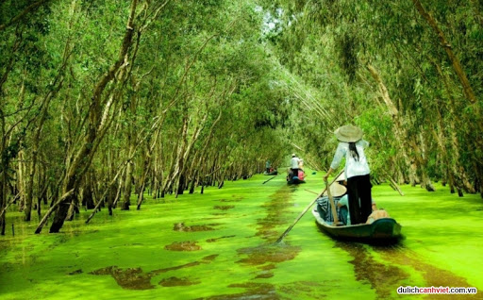
KHÁM PHÁ
2
Giới thiệu cảnh đẹp quê hương.
- Các tỉnh miền tây

Slide 13
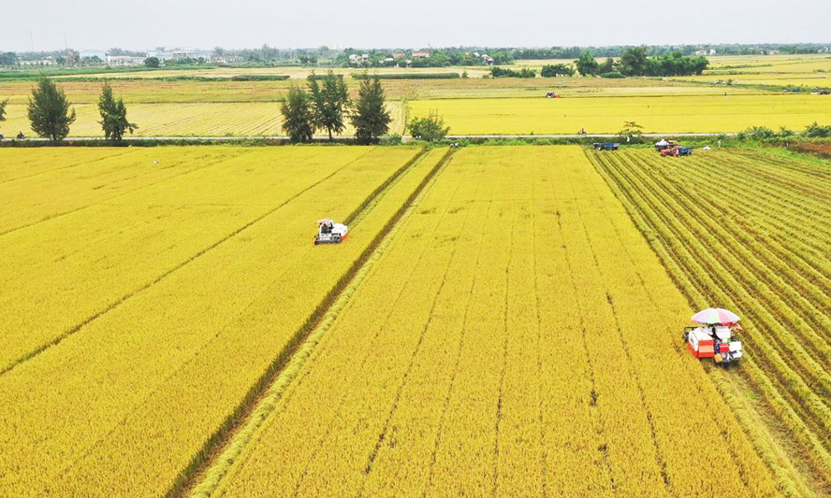
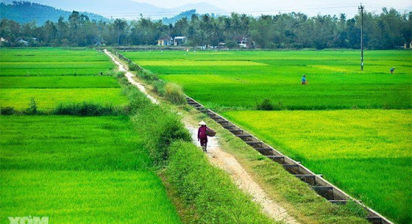
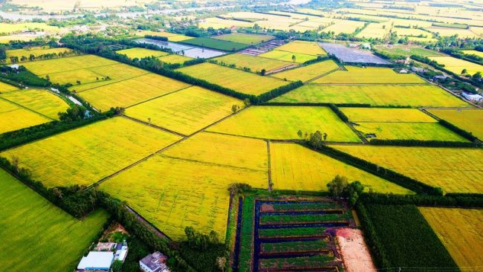
KHÁM PHÁ
2
Giới thiệu cảnh đẹp quê hương.
- Các tỉnh vùng đồng bằng, nông thôn

Slide 14
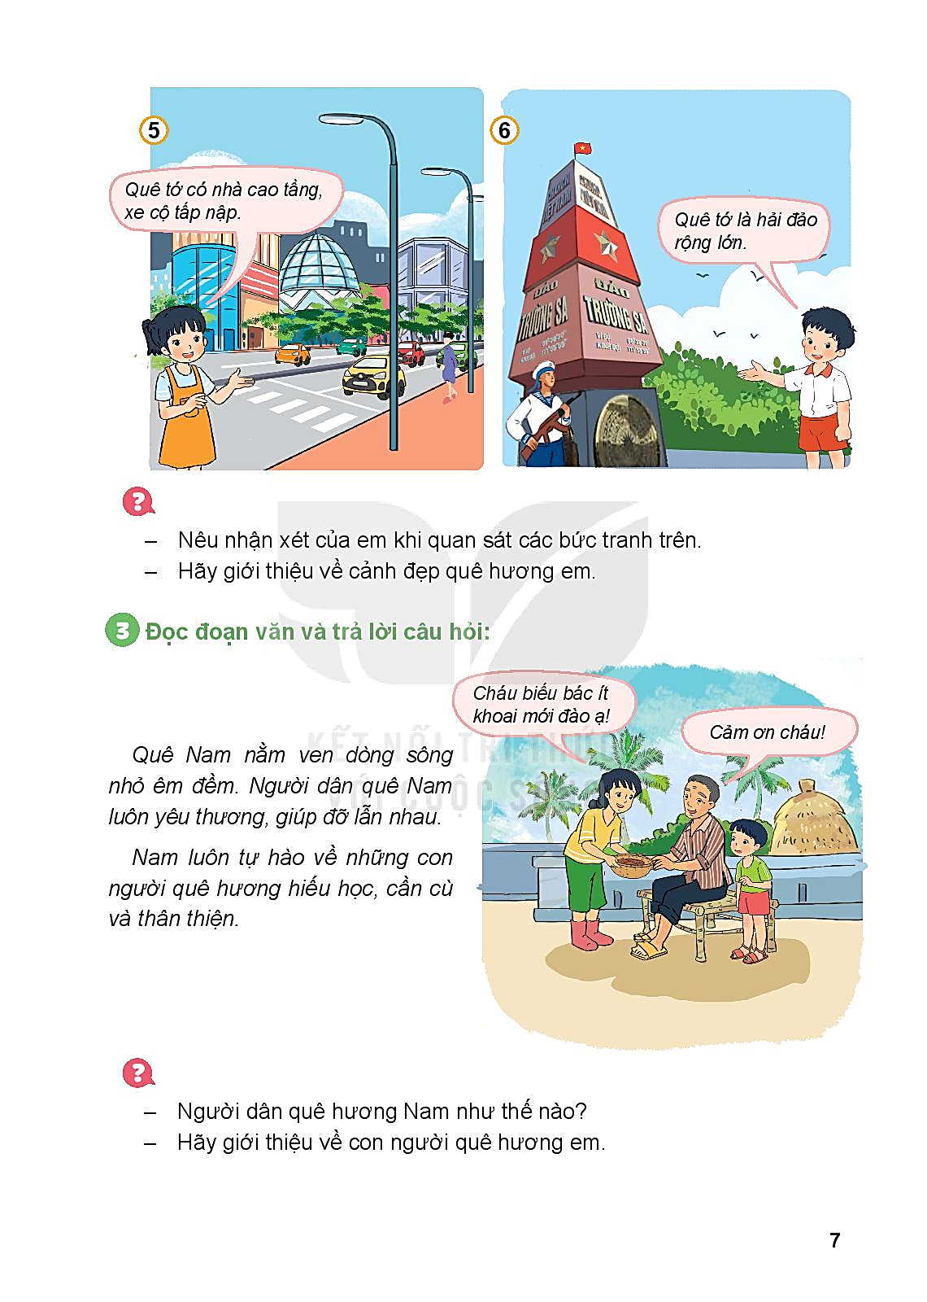

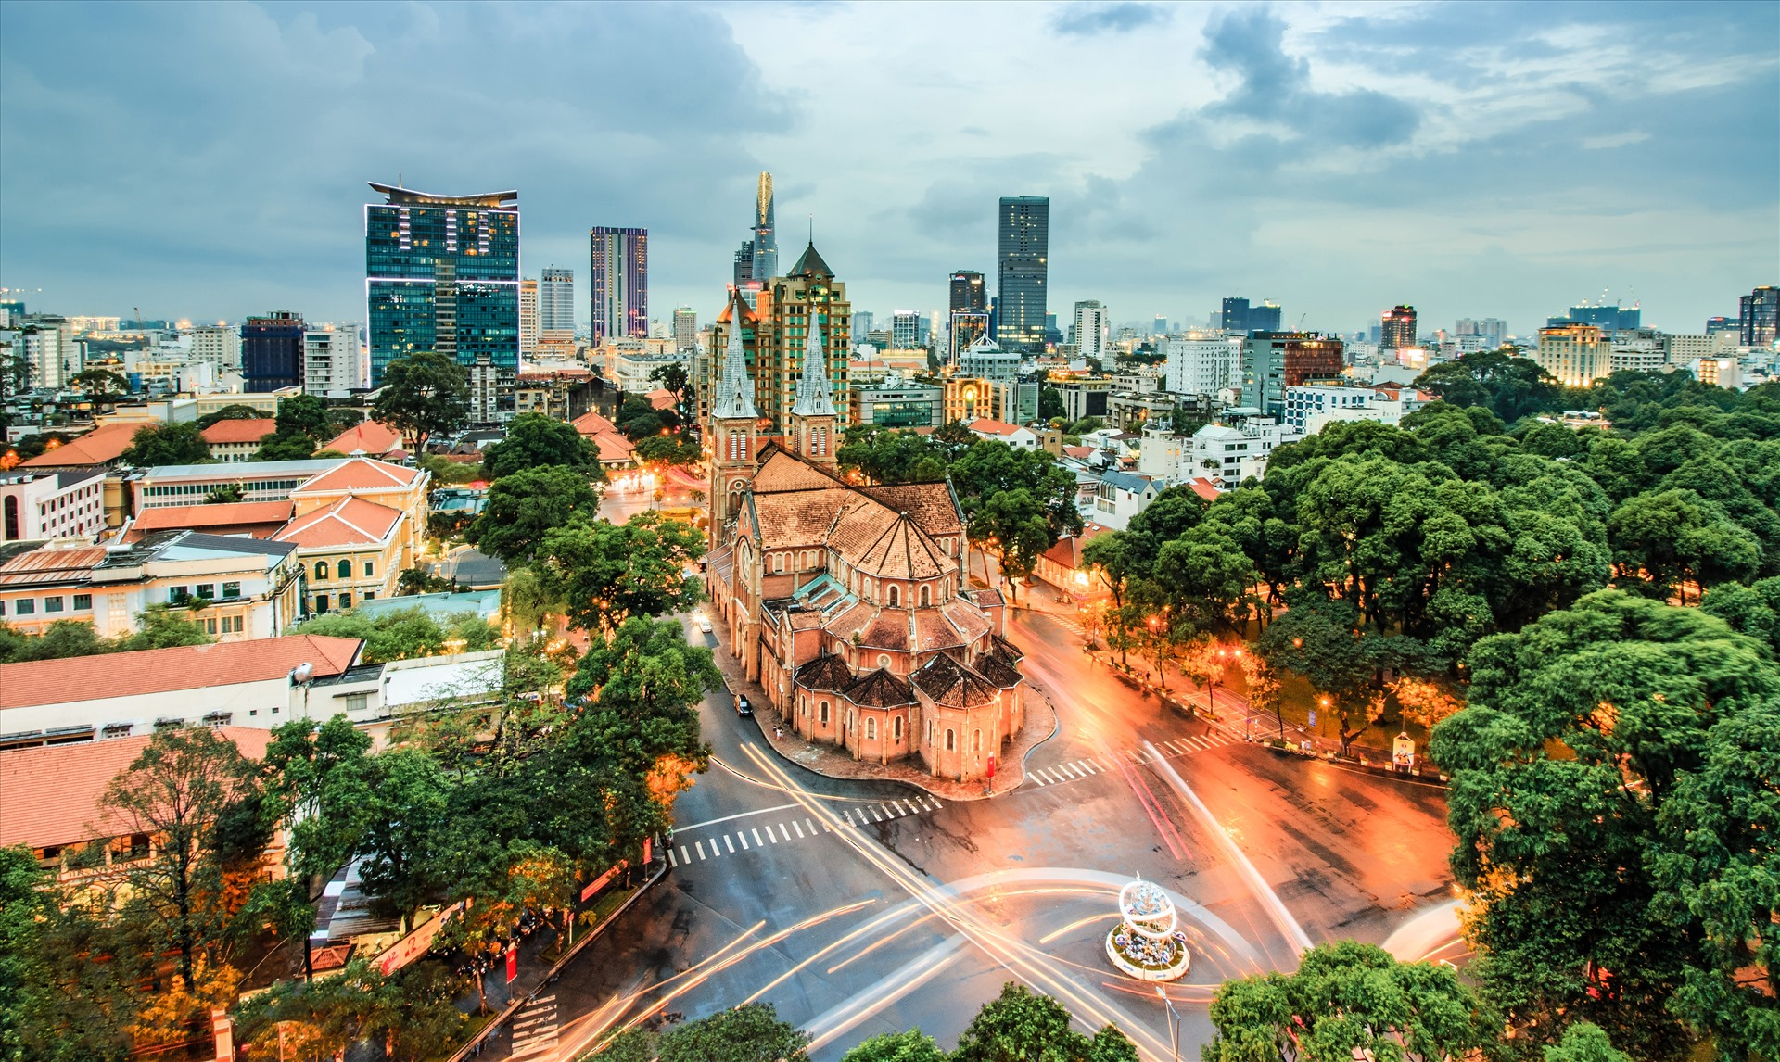

KHÁM PHÁ
2
Giới thiệu cảnh đẹp quê hương.
- Thành phố

Slide 15
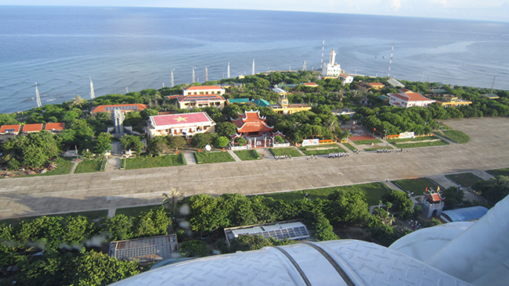
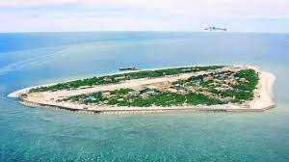
KHÁM PHÁ
2
Giới thiệu cảnh đẹp quê hương.

Slide 16




Củng cố bài học
Về nhà các con hãy tìm hiểu thêm về quê hương mình để đến lớp chia sẻ cùng các bạn.

